Slide 1



Campus Contest 2
Création d’un site - gestion de location de livres

Slide 2
Notre équipe
Notre équipe est constituée de : 1 – Chef de projet ( Olivier )
2 – Développeur Web ( Charles, Olivier )
1 – Développeur Base de Données ( Tristan )
1 – Documentaliste ( Théo )

Slide 3
Problèmes rencontrés
Durant ce projet, nous avons rencontrés plusieurs problèmes/difficultés à surmonter :
Mélange de langages HTML/CSS, POO, Base de données
Période de temps très courte
Connexion Internet faible

Slide 4
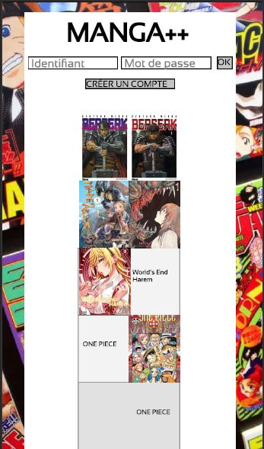
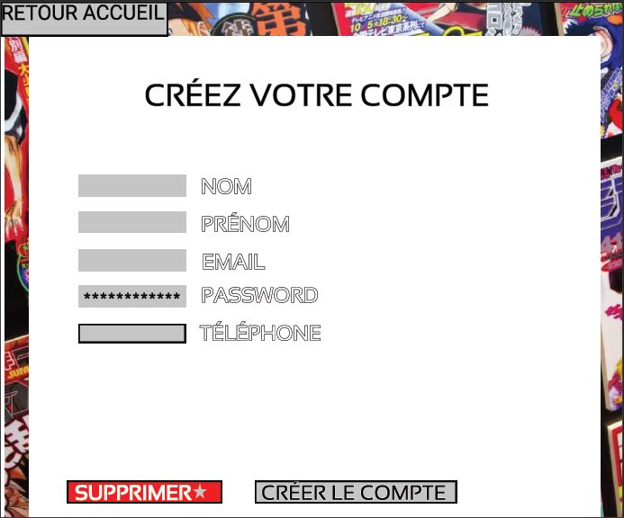

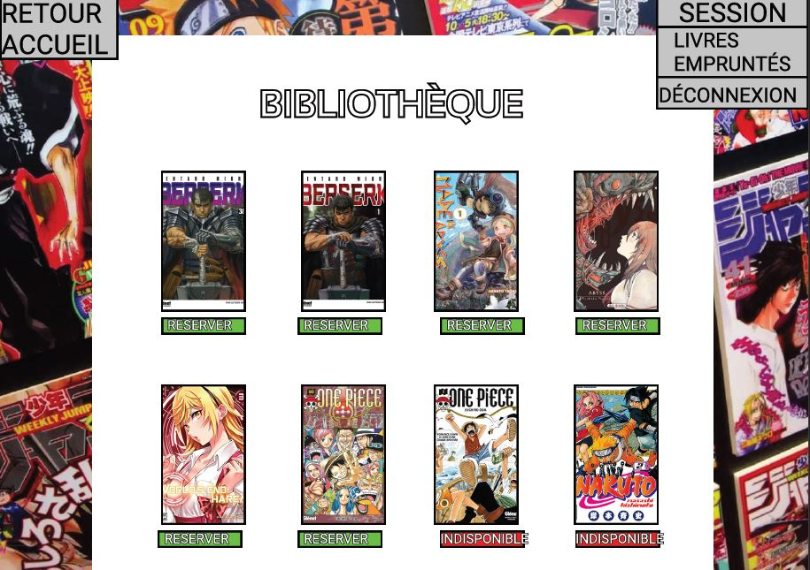
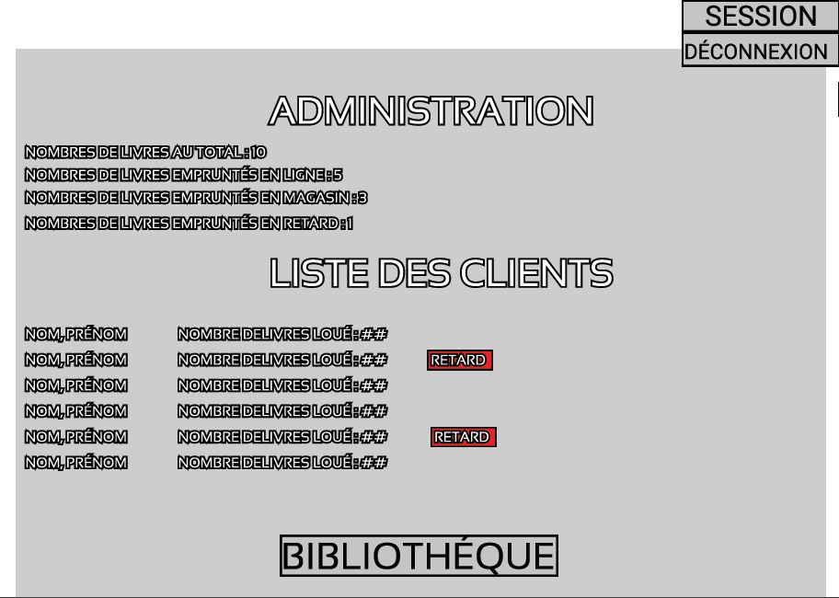
Création du site
Pour la création du site nous sommes partis d’une Template simple nommé Caminar . A partir de celle-ci nous l’avons modifier pour qu’elle correspondent mieux à nos maquettes.

Slide 5
Charte Graphique

Slide 6
Pratiques du code
ECRIRE ICI LES NORMES DE NOMMAGE DES VARIABLES , LES COMMENTAIRES

Slide 7

Création du panel de connexion pour les clients et les administrateurs
Les utilisateurs et les administrateurs se connectent via la même interface, seuls leurs identifiants et mot de passe sont différents.

Slide 8
Création et gestion de la base de données
La base de donnée a été crée depuis MySQLWorkbench et PhpMyAdmin.

Slide 9
Gestion des comptes Utilisateurs et Administrateurs dans la base de données

Slide 10
Gestion des livres et des emprunts dans la base de données

